Slide 1
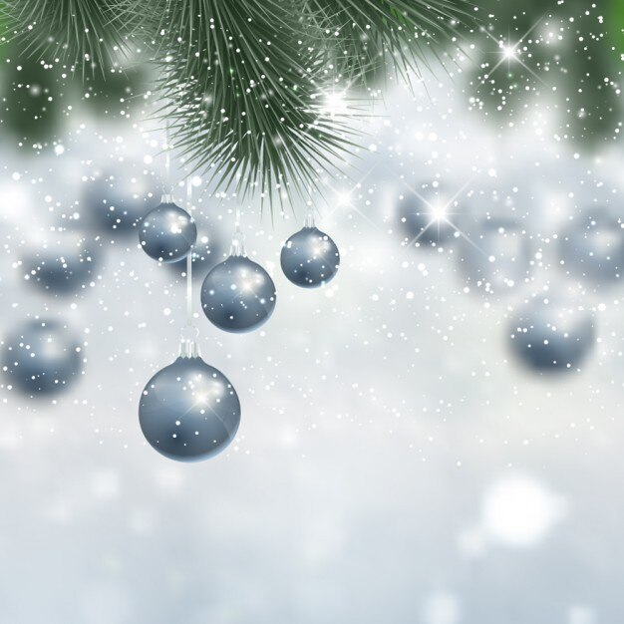
Творческий проект
на тему «Гипсовые фигурки»
Выполнила: Селезнева Мирослава
Кружок «Перспектива» МУ ДО ДДТ г.Ржева Тверской области
Руководитель: Розова Н.М.

Slide 2
Цель:
создать гипсовые фигурки к празднику.
Задачи:
продумать основную идею,
оформить алгоритм,
найти необходимое оборудование,
провести фотосъемку,
подарить фигурки кружковцам,
оформить проект.

Slide 3
Актуальность
В качестве творческого проекта я выбрала создание гипсовых фигурок, как подарок к празднику.
В современном мире детей очень сложно чем-то удивить, однако до сих пор в обществе существуют множество идей, не требующих больших финансовых затрат.
Кроме того, у меня появилась возможность, чтобы и одариваемый внес свою лепту в творческое дело. Так как встречаемся мы только на занятиях кружка «Перспектива», то привлечь пришлось и педагога.

Slide 4
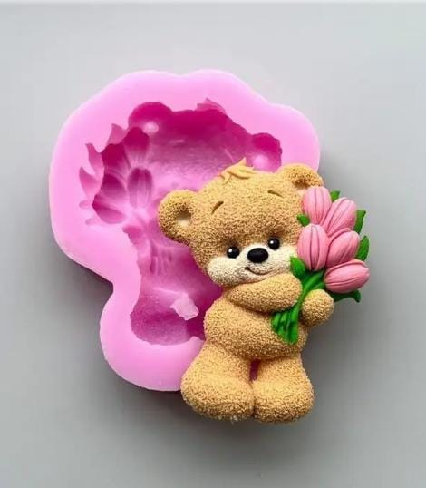
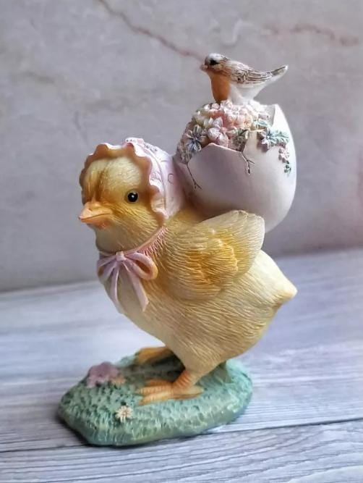
Технологический этап
Для выполнения гипсовых фигурок начала просматривать маркетплейсы, площадки, на которых можно купить интересные молды (формы) дешевле.
Узнала, что молды бывают двух видов: 2D и 3D.
Отложила в корзину несколько штук, подсчитала стоимость и заказала (390р+300р).
Когда наш педагог Розова Н.М. узнала, что я планирую сделать творческий подарок к празднику, то решила мне помочь в приобретении других молдов и разделительной смазке концентрате для форм (446р+469р+413р+450р)

Slide 5
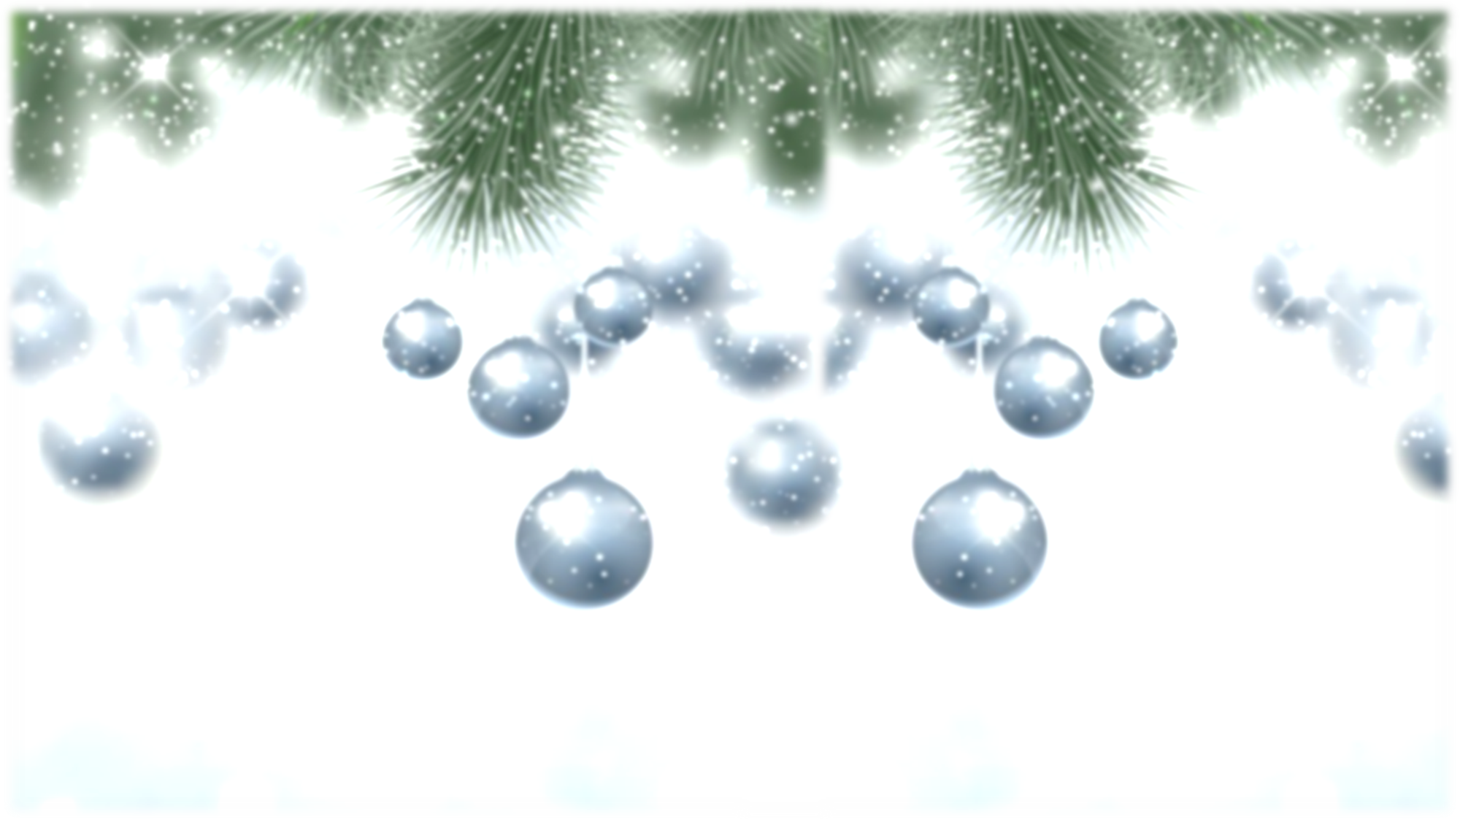
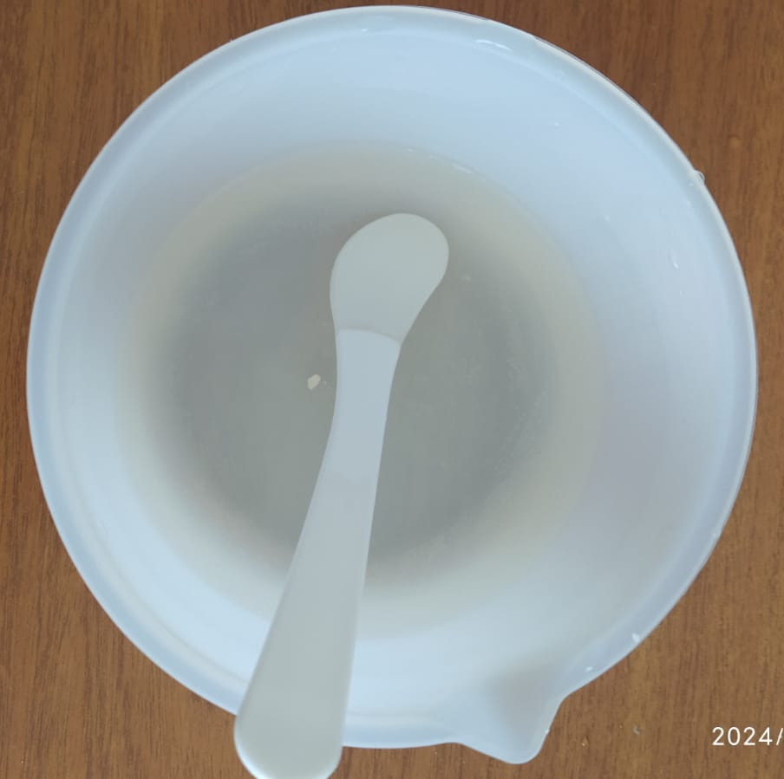
Затем стал вопрос с выбором гипса в какой расфасовке нужно брать? Решила для начала купить пакет весом 1 кг (150р)
У мамы взяла силиконовую чашу.
Следующий шаг – выполнение фигурок.

Slide 6
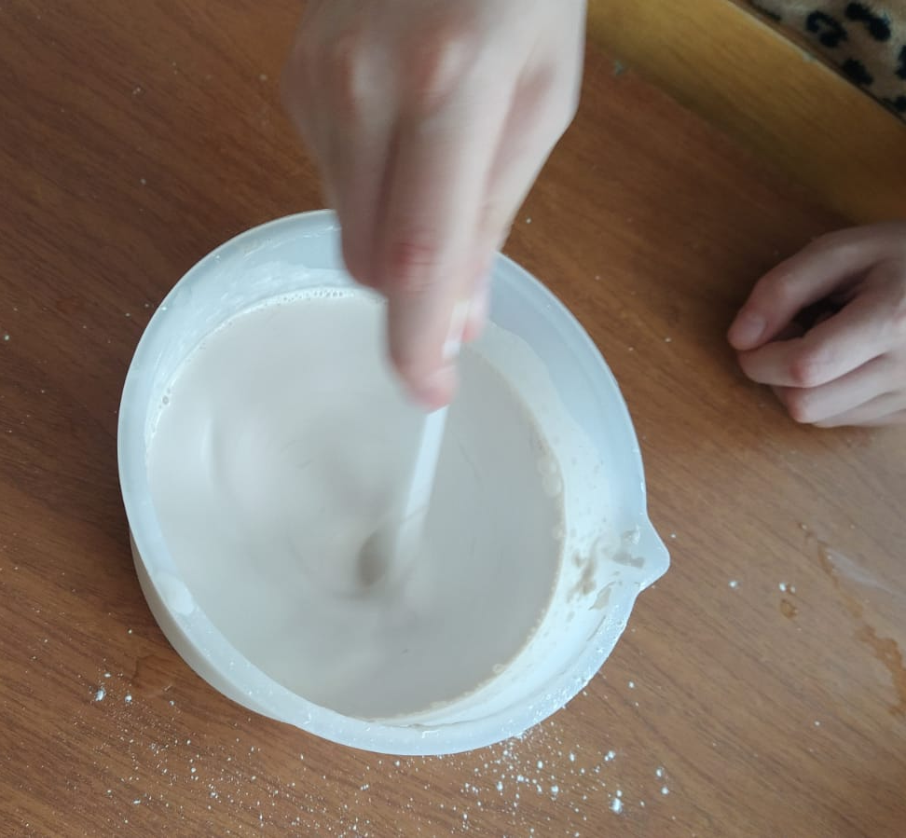
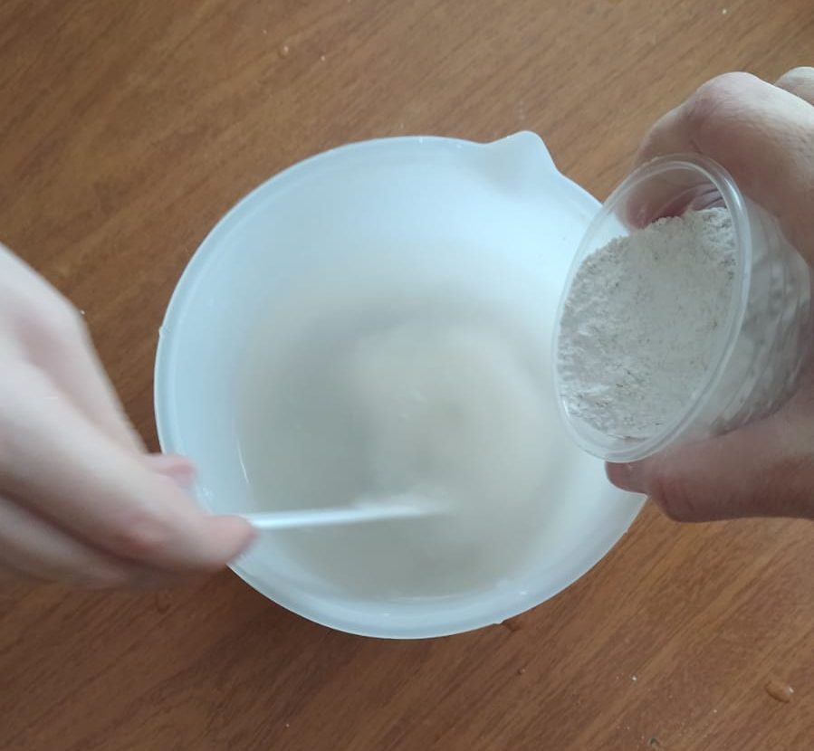
Замешала гипс с водой в пропорции 1:1
Разделительной жидкостью опрыскала молд изнутри

Slide 7
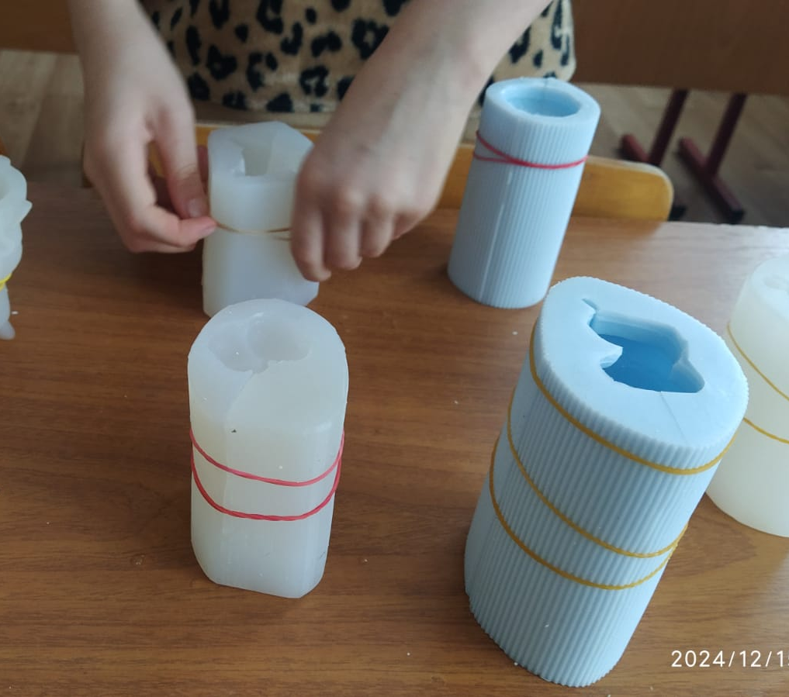
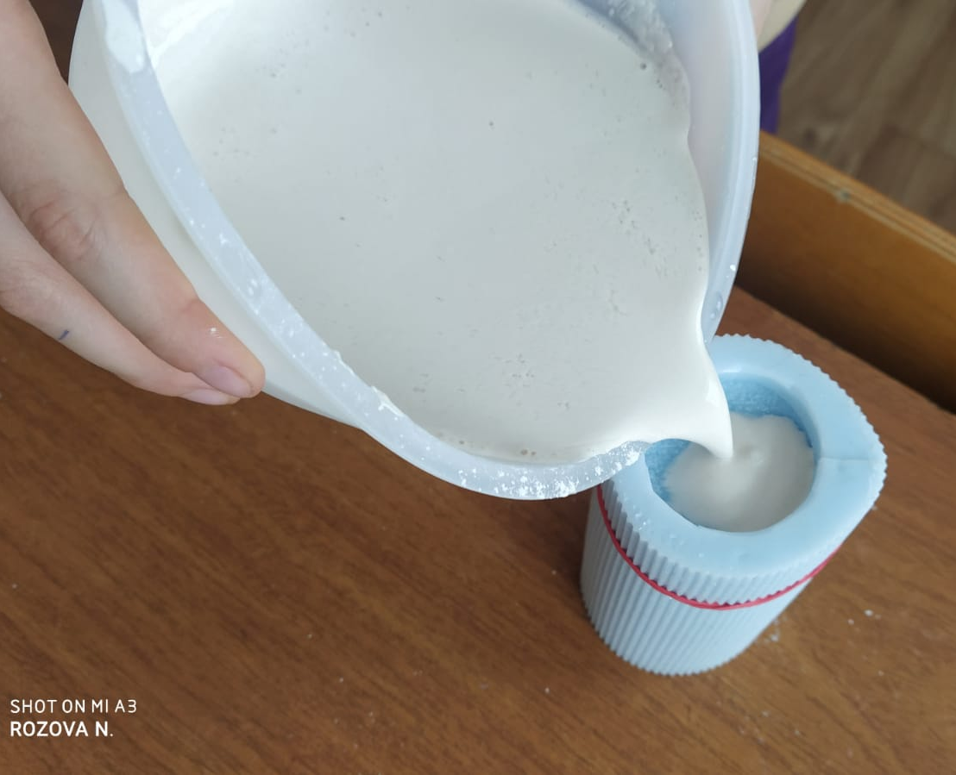
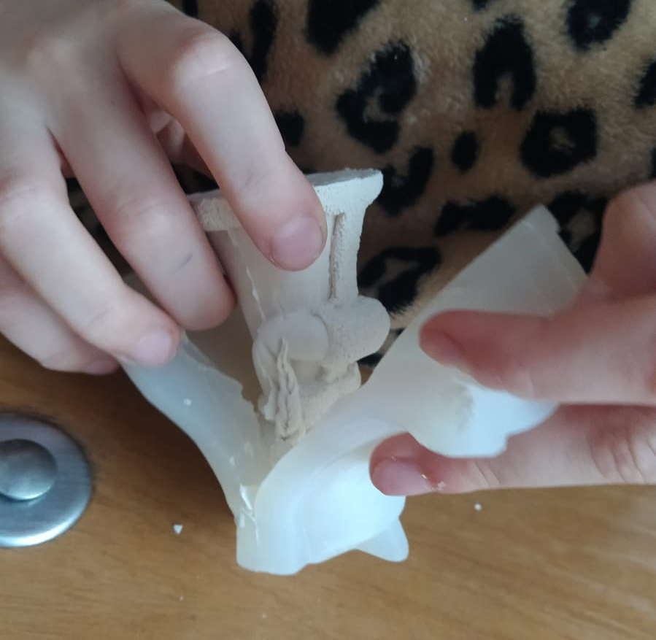
Залила гипс в формы и дала возможность гипсу застыть (минут 40)
Самое волнительное было доставать фигурки из форм

Slide 8
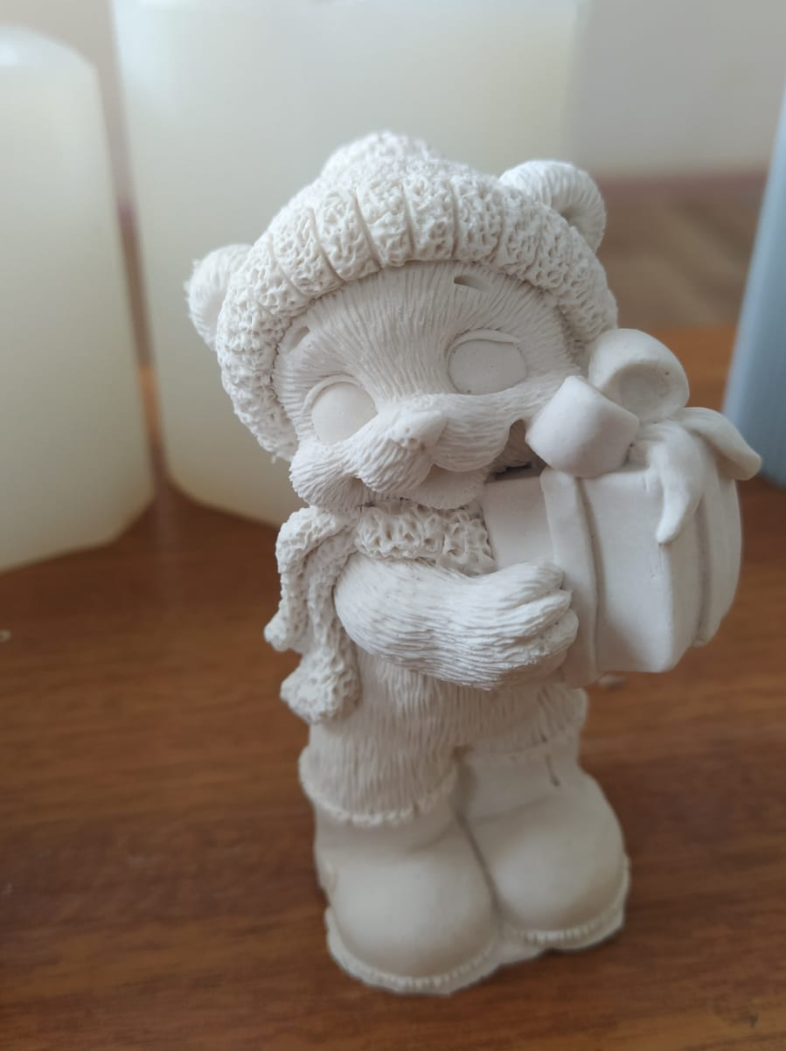
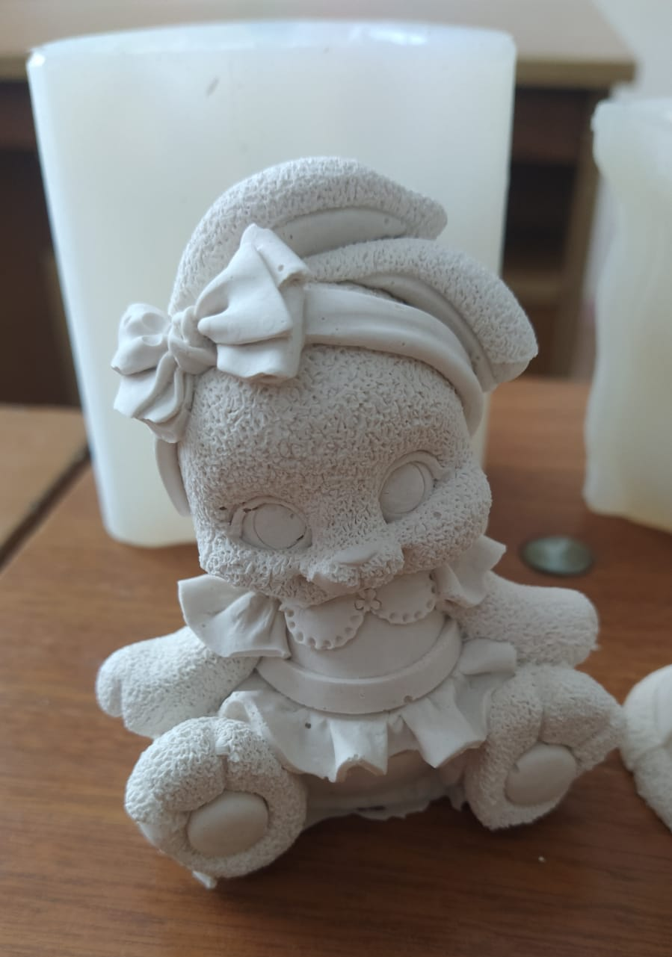
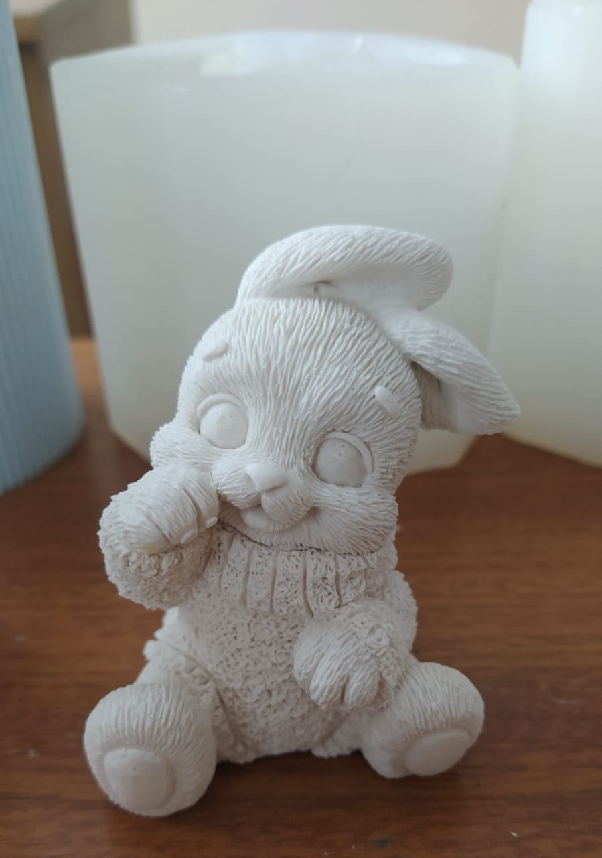
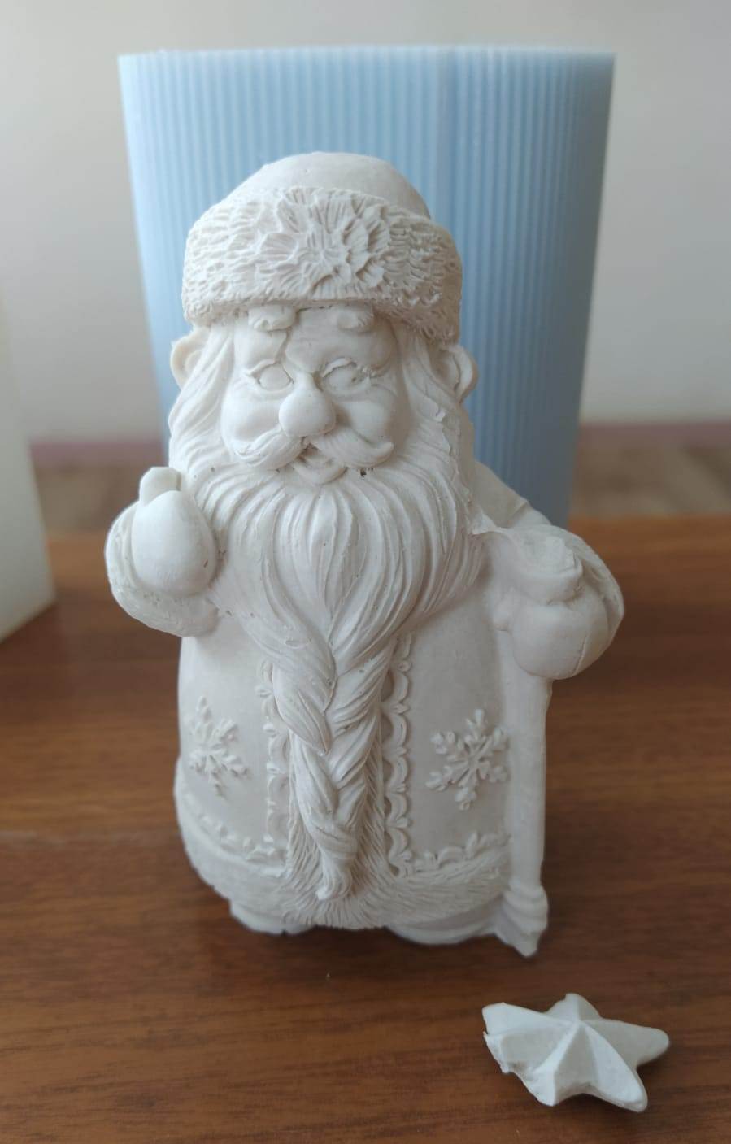
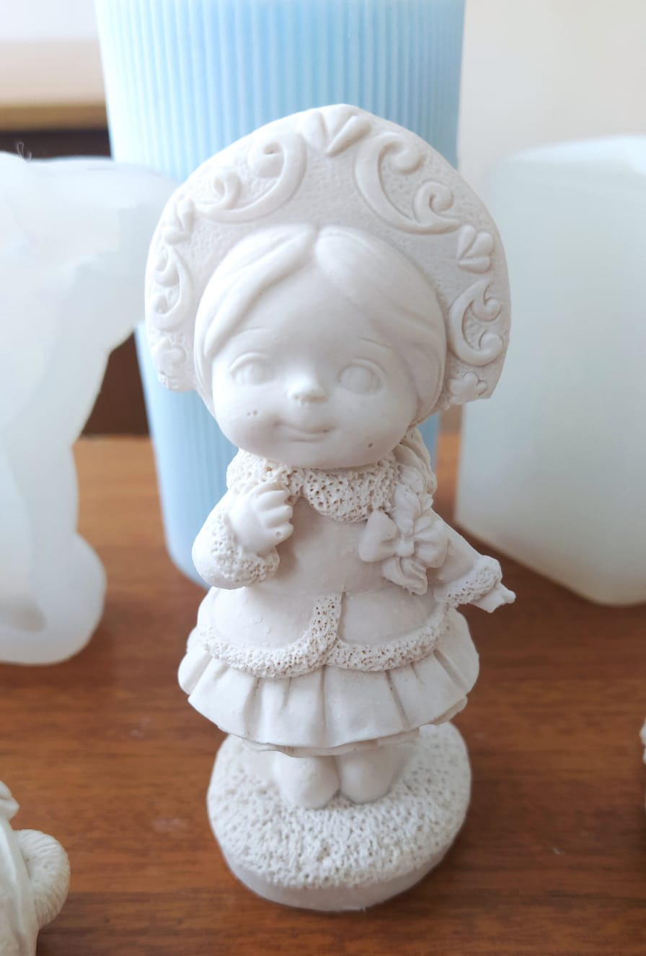
Спустя час работы фигурки готовы

Slide 9
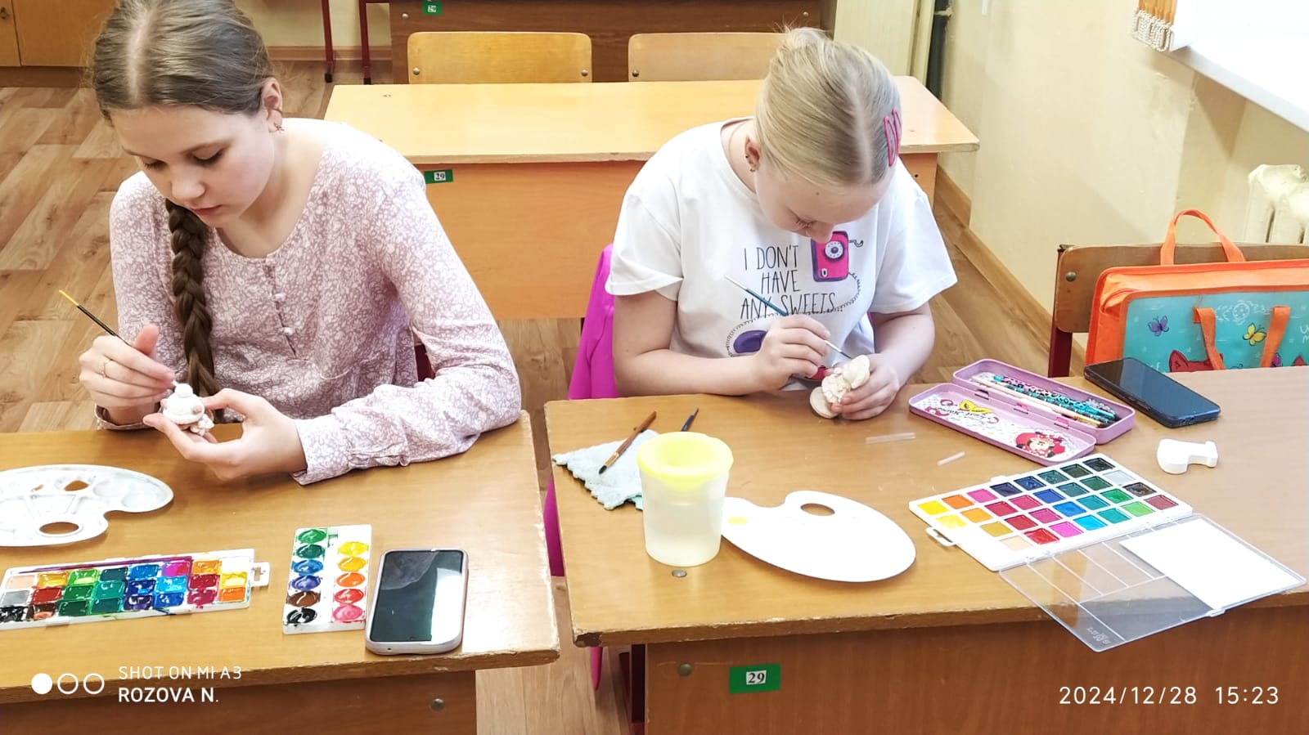
Поздравление и вручение подарков
На последнем занятии перед Новым годом, я поздравила ребят и вручила фигурки.
Кружковцы были удивлены. А когда я сказала, что всех нас объединяет любовь к рисованию и каждый из нас может расписать фигурку на свой вкус. Восторга ребят не было предела.
Началась творческая и сложная работа. Оказалось, что расписывать объемную фигурку сложнее, чем передавать объем на листе бумаги

Slide 10
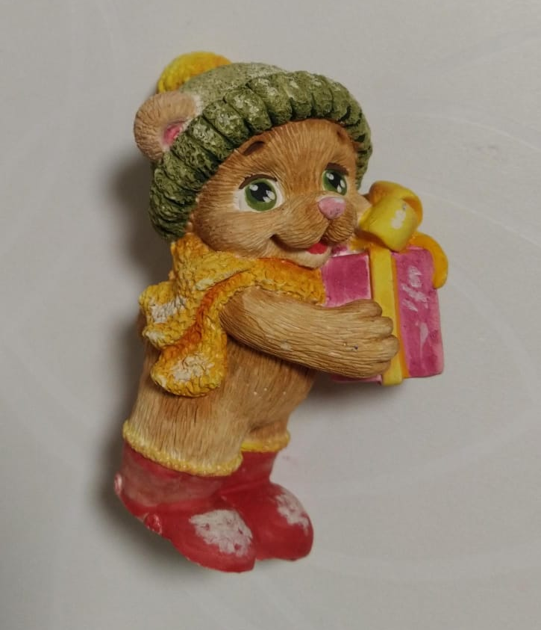
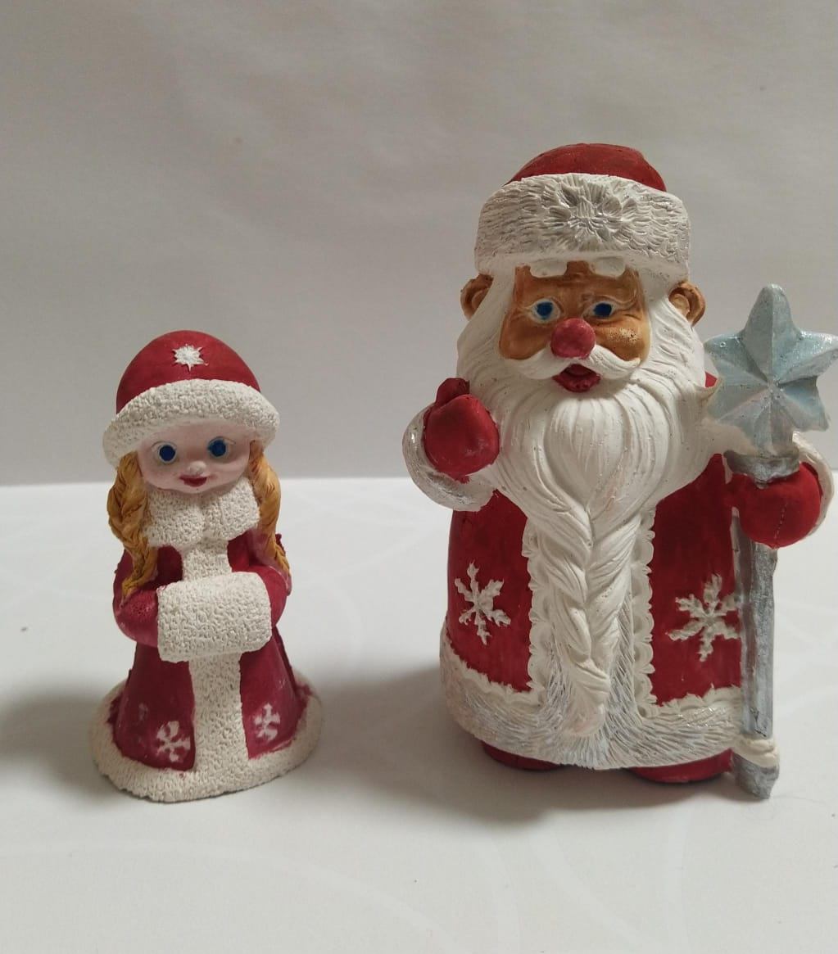
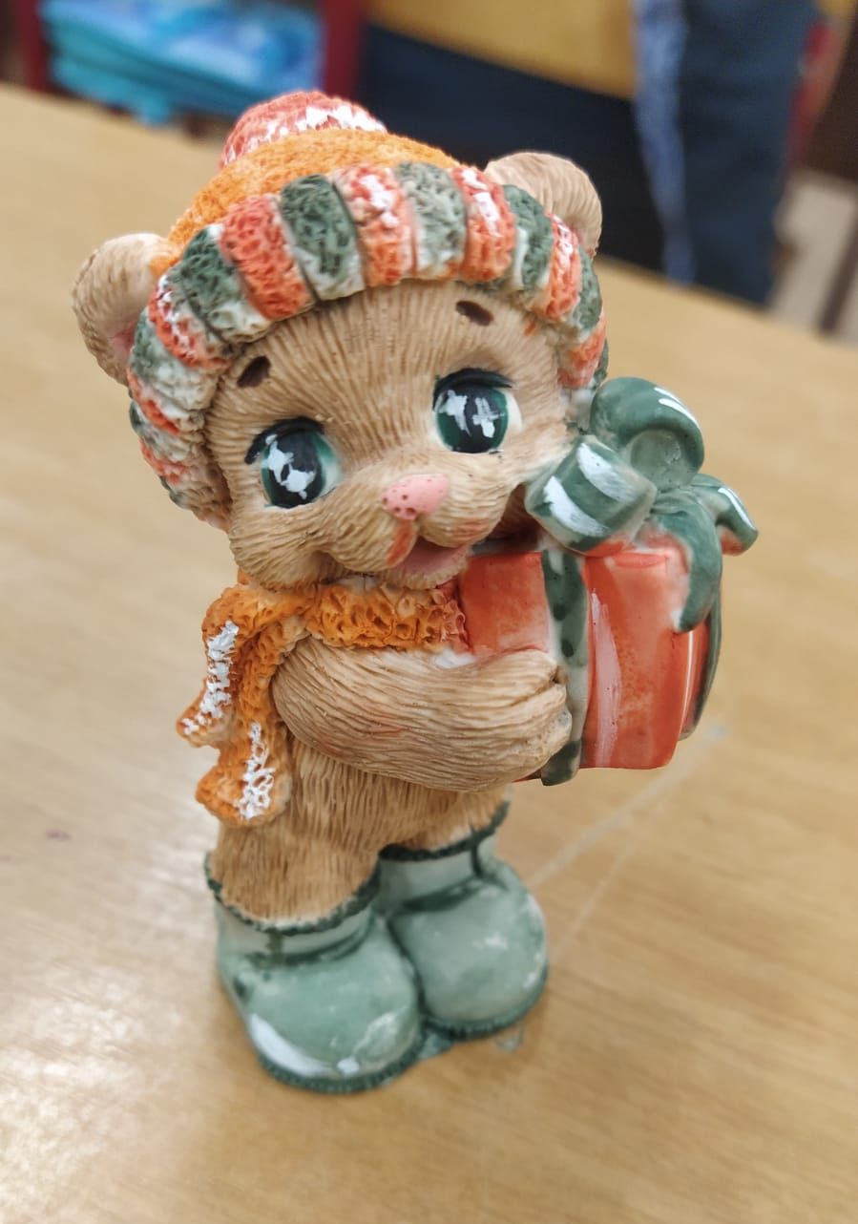
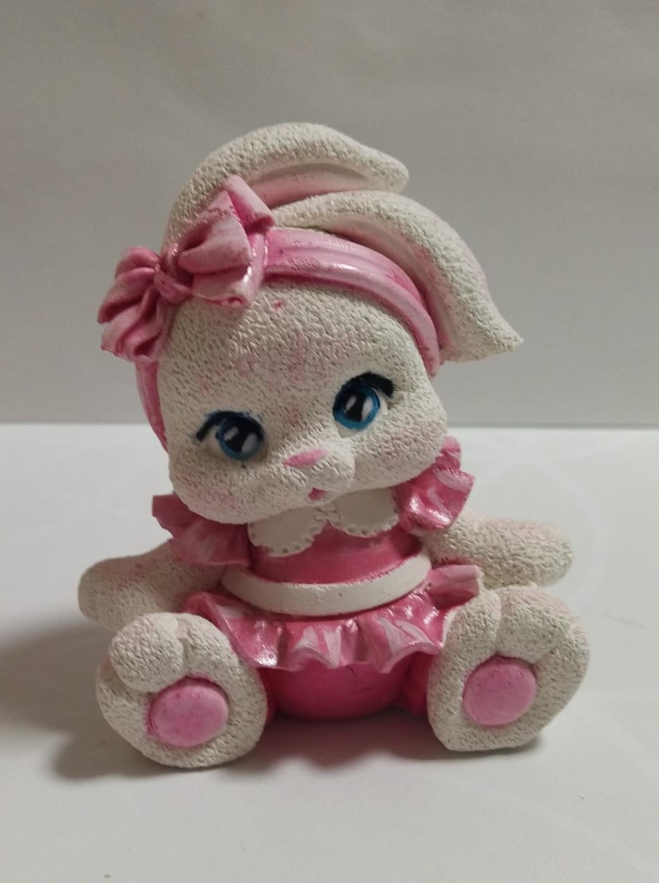
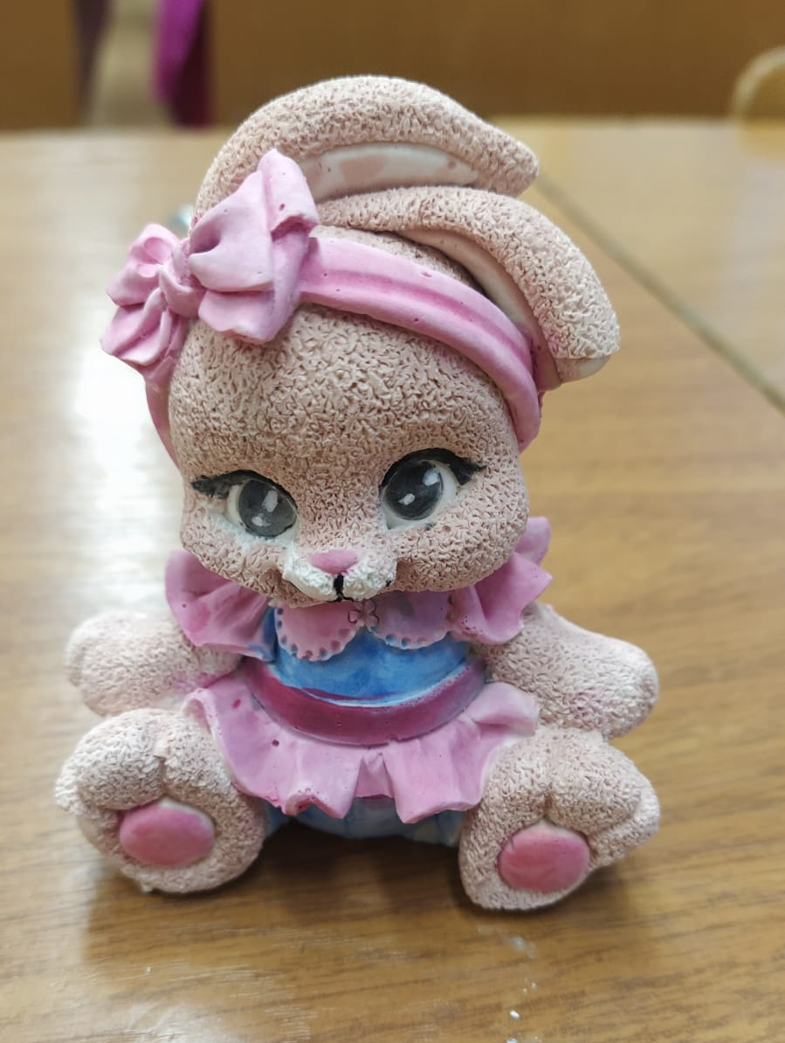
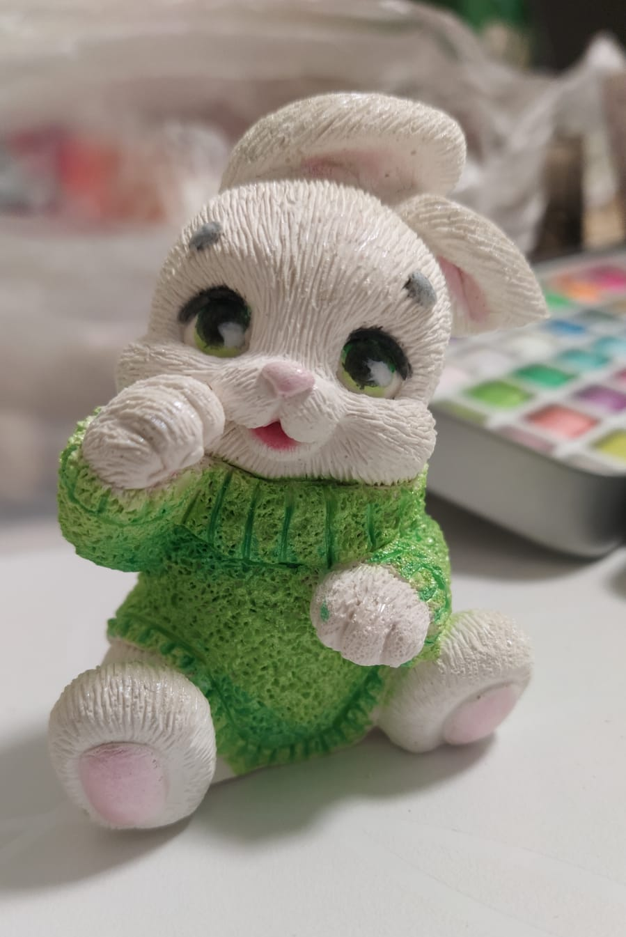
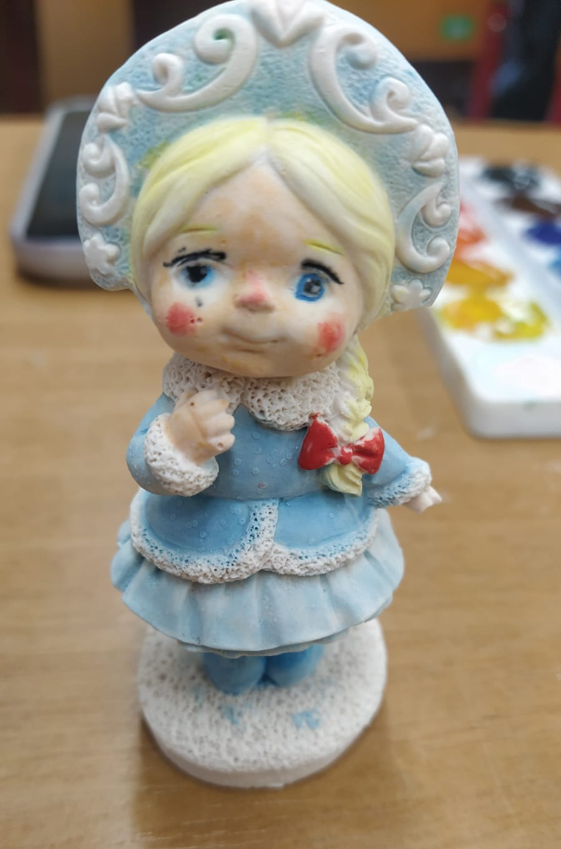
Лучшие работы

Slide 11
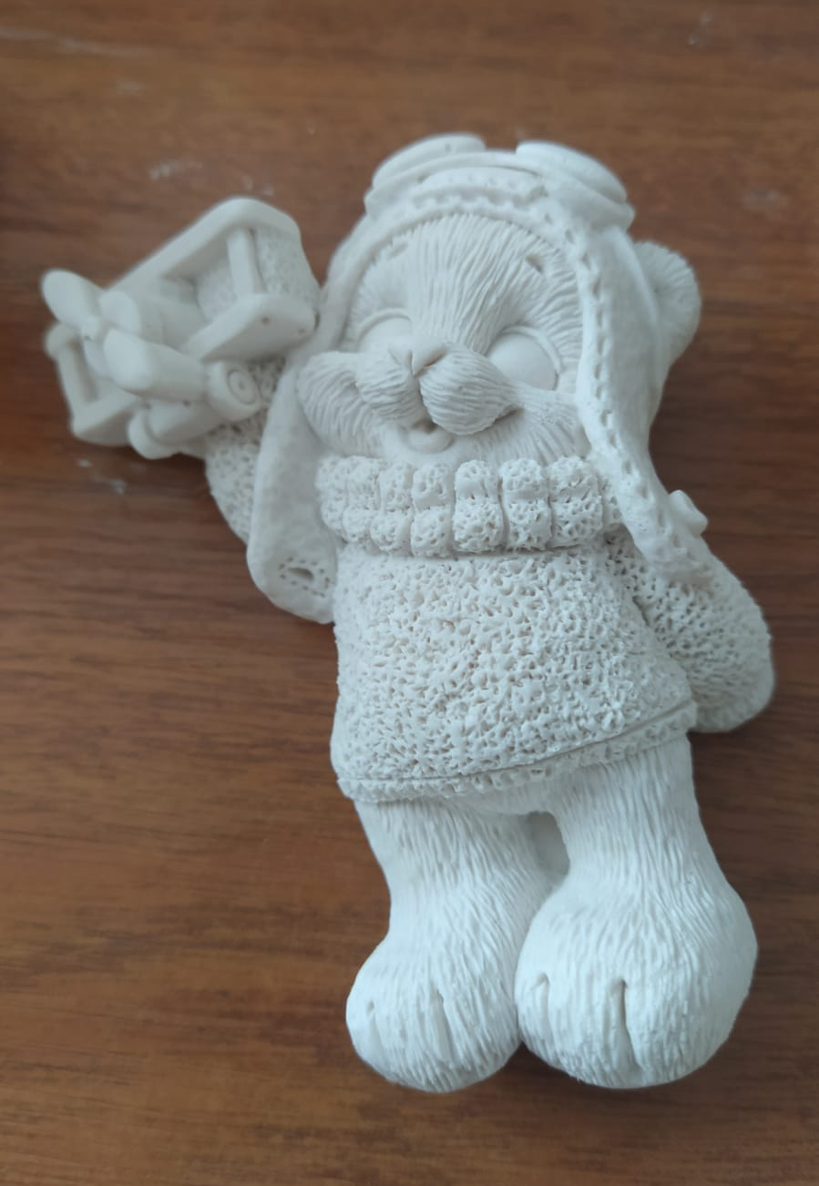
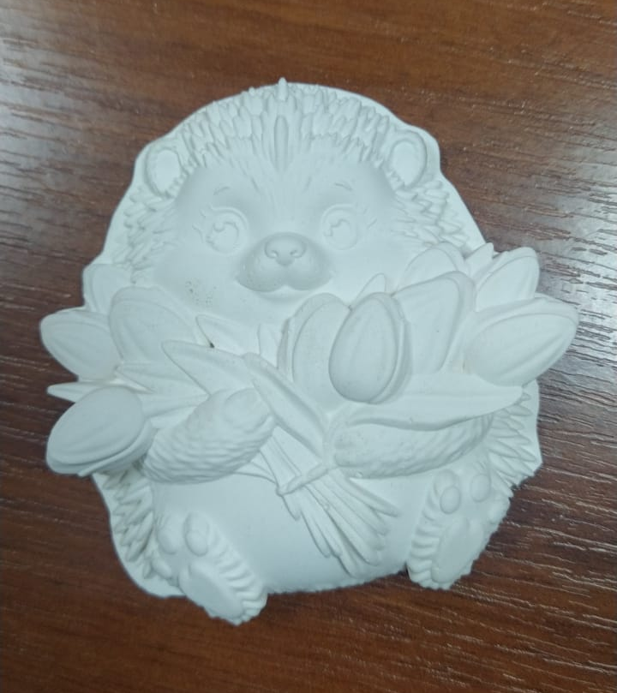
Завершающий этап
Таким образом, затраты на проект составили 2518р из них на расходные материалы затрачено 150р, а формы можно использовать многократно, используя не только гипс, но и воск. К фигуркам 2D можно приклеить магнит.
В этом году я подарила гипсовые фигурки всем своим родственникам и одноклассникам.
Идея подарка так меня вдохновила, что я уже приобрела фигурки к 23 февраля и 8 марта

